Slide 1
NỘI DUNG CƠ BẢN CỦA LUẬT BIÊN PHÒNG VIỆT NAM NĂM 2020 (Có hiệu lực từ ngày 01/01/2022)
SỞ TƯ PHÁP TỈNH LẠNG SƠN
PHÒNG PHỔ BIẾN GIÁO DỤC PHÁP LUẬT

Slide 2
I. SỰ CẦN THIẾT BAN HÀNH LUẬT

Slide 3
Hiện nay, hòa bình, hữu nghị, hợp tác, phát triển là xu thế chung. Tuy nhiên, tình hình chính trị, an ninh thế giới và khu vực đang diễn biến khá phức tạp, khó lường, nhất là vấn đề tranh chấp lãnh thổ, tài nguyên, xung đột sắc tộc, tôn giáo, ly khai, bệnh dịch...
Tình hình trên đặt ra nhiều yêu cầu đối với sự nghiệp đổi mới, phát triển và tư duy mới về hoạt động biên phòng để bảo vệ độc lập, chủ quyền, toàn vẹn lãnh thổ của Tổ quốc, xây dựng biên giới hòa bình, hữu nghị, hợp tác và phát triển. Như vậy, việc ban hành Luật Biên phòng Việt Nam là hết sức cần thiết xuất phát từ những vấn đề sau:

Slide 4
Thứ nhất, trong những năm qua Đảng, Nhà nước có nhiều chủ trương, quan điểm, tư duy mới về bảo vệ độc lập, chủ quyền, toàn vẹn lãnh thổ, an ninh biên giới quốc gia nhưng chưa được thể chế hóa thành pháp luật.
Thứ hai, xuất phát từ vị trí, tầm quan trọng của biên giới quốc gia, đây là vấn đề chiến lược, lâu dài của Đảng, Nhà nước trong xây dựng và bảo vệ Tổ quốc Việt Nam XHCN và yêu cầu xây dựng lực lượng vũ trang nhân dân, nhất là Bộ đội Biên phòng (BĐBP), đáp ứng yêu cầu làm nòng cốt, chuyên trách quản lý, bảo vệ biên giới quốc gia trong tình hình mới.
Thứ ba, hiện nay, hoạt động trên biên giới, khu vực biên giới, cửa khẩu có nhiều lực lượng thuộc các bộ, ngành với nhiệm vụ, quyền hạn được quy định tại các văn bản pháp luật chuyên ngành. Tuy nhiên, trong thực tế, việc thực thi nhiệm vụ biên phòng còn có những hạn chế, bất cập. Bên cạnh đó, việc đầu tư của Nhà nước, địa phương vào một số chương trình, mục tiêu quốc gia tại vùng sâu, vùng xa, vùng đặc biệt khó khăn vẫn còn dàn trải, chất lượng, hiệu quả chưa đáp ứng yêu cầu xây dựng biên giới quốc gia, khu vực biên giới vững mạnh.

Slide 5
Thứ tư, Pháp lệnh BĐBP ra đời cách đây hơn 20 năm trong điều kiện, bối cảnh lịch sử hoàn toàn khác với hiện nay. Pháp lệnh chỉ điều chỉnh những vấn đề liên quan đến Bộ đội Biên phòng, chưa đề cập đến các chủ thể khác trong xây dựng, quản lý, bảo vệ biên giới quốc gia, khu vực biên giới. Một số quy định liên quan đến hạn chế quyền con người, quyền công dân chưa phù hợp với Hiến pháp năm 2013;… dẫn đến tình trạng khó theo dõi, thiếu thống nhất, gây khó khăn cho quá trình thực thi nhiệm vụ biên phòng của BĐBP.
Thứ năm, thực tiễn hơn 60 năm qua, BĐBP đã và đang áp dụng hiệu quả các hình thức, biện pháp công tác biên phòng nhưng chưa được luật hóa; tổ chức xây dựng nền biên phòng toàn dân, thế trận biên phòng toàn dân trong quản lý, bảo vệ chủ quyền lãnh thổ, biên giới quốc gia nhưng nội dung chưa được quy định cụ thể nên thiếu cơ sở pháp lý để các cơ quan, lực lượng chức năng và BĐBP trong thực thi nhiệm vụ xây dựng, quản lý, bảo vệ biên giới quốc gia, khu vực biên giới.

Slide 6
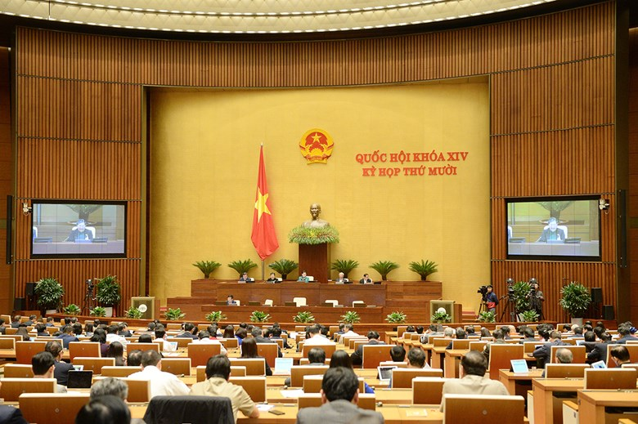
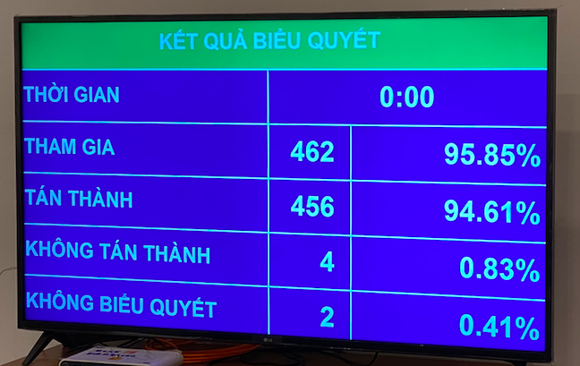
Ngày 11/11/2020, tại kỳ họp thứ 10, Quốc hội khóa XIV đã thông qua Luật Biên phòng Việt Nam số 66/2020/QH14, có hiệu lực từ ngày 01/01/2022, thay thế Pháp lệnh Bộ đội Biên phòng số 02/1997/PL-UBTVQH19 ngày 28/3/1997 của Ủy ban Thường vụ Quốc hội khóa XIX.

Slide 7
II. Nội dung cơ bản và điểm mới của Luật

Slide 8
1. Về bố cục
Luật Biên phòng Việt Nam năm 2020 gồm 06 Chương 36 Điều (Giảm 01 Chương, tăng 03 Điều so với Pháp lệnh Bộ đội Biên phòng năm 1997), cụ thể:
Chương I. Những quy định chung, gồm 08 điều (từ Điều 1 đến Điều 8);
Chương II. Hoạt động cơ bản về biên phòng, gồm 04 điều (từ Điều 9 đến Điều 12);
Chương III. Lực lượng BĐBP, gồm 12 điều (từ Điều 13 đến Điều 24);
Chương IV. Bảo đảm biên phòng và chế độ, chính sách đối với lực lượng thực thi nhiệm vụ biên phòng, gồm 03 điều (từ Điều 25 đến Điều 27);
Chương V. Trách nhiệm của cơ quan, tổ chức về biên phòng, gồm 07 điều (từ Điều 28 đến Điều 34);
Chương VI. Điều khoản thi hành, gồm 02 điều (Điều 35 và Điều 36).

Slide 9
2. Nội dung cơ bản
2.1. Những quy định chung (Chương I)
Phạm vi điều chỉnh (Điều 1)
“Luật này quy định chính sách, nguyên tắc, nhiệm vụ, hoạt động, lực lượng, bảo đảm và trách nhiệm của cơ quan, tổ chức, cá nhân về biên phòng.”
=> Mang tính toàn diện hơn so với Pháp lệnh Bộ đội Biên phòng.

Slide 10
Giải thích từ ngữ (Điều 2)
Biên phòng
là tổng thể các hoạt động, biện pháp bảo vệ độc lập, chủ quyền, thống nhất, toàn vẹn lãnh thổ của Tổ quốc và bảo đảm an ninh, trật tự, an toàn xã hội ở khu vực biên giới bằng sức mạnh tổng hợp của toàn dân tộc (khoản 1 Điều 2).
Nền biên phòng toàn dân
là sức mạnh biên phòng của đất nước, được xây dựng trên nền tảng chính trị, tinh thần và các nguồn lực với phương châm toàn dân, toàn diện, độc lập, tự chủ, tự cường (khoản 2 Điều 2).
Thế trận biên phòng toàn dân
là việc tổ chức, triển khai, bố trí lực lượng và các nguồn lực cần thiết để thực hiện nhiệm vụ biên phòng phù hợp với Chiến lược bảo vệ biên giới quốc gia (khoản 3 Điều 2).
Vành đai biên giới
là phần lãnh thổ từ đường biên giới quốc gia trên đất liền trở vào từ 100 m đến 1.000 m do Hội đồng nhân dân cấp tỉnh nơi có biên giới quốc gia quyết định, trường hợp đặc biệt do Thủ tướng Chính phủ quyết định (khoản 4 Điều 2).

Slide 11
Chính sách của Nhà nước về biên phòng (Điều 3) (7 chính sách)
1. Thực hiện chính sách độc lập, chủ quyền, thống nhất, toàn vẹn lãnh thổ; xây dựng biên giới hòa bình, hữu nghị, hợp tác và phát triển, ổn định lâu dài với các nước có chung đường biên giới; mở rộng hợp tác quốc tế, đối ngoại quốc phòng, an ninh, đối ngoại biên phòng và đối ngoại nhân dân.
2. Giải quyết các vấn đề biên giới quốc gia bằng biện pháp hòa bình trên cơ sở tôn trọng độc lập, chủ quyền, thống nhất, toàn vẹn lãnh thổ, lợi ích chính đáng của nhau, phù hợp với Hiến pháp, pháp luật Việt Nam và điều ước quốc tế mà nước Cộng hòa xã hội chủ nghĩa Việt Nam là thành viên.
3. Sử dụng các biện pháp chính đáng, thích hợp để bảo vệ độc lập, chủ quyền, thống nhất, toàn vẹn lãnh thổ của Tổ quốc.

Slide 12
Chính sách của Nhà nước về biên phòng (Điều 3) (7 chính sách)
4. Thực hiện chính sách đại đoàn kết toàn dân tộc; xây dựng lực lượng bảo vệ biên giới quốc gia toàn dân vững mạnh, rộng khắp, Nhân dân là chủ thể, lực lượng vũ trang nhân dân làm nòng cốt.
5. Củng cố, tăng cường quốc phòng, an ninh; ưu tiên nguồn lực đầu tư, hiện đại hóa các công trình biên giới, phát triển kinh tế, văn hóa, xã hội, khoa học, công nghệ, đối ngoại ở khu vực biên giới.
6. Huy động các nguồn lực của cơ quan, tổ chức và cá nhân trong thực thi nhiệm vụ biên phòng.
7. Khuyến khích, tạo điều kiện để cơ quan, tổ chức, cá nhân ủng hộ vật chất, tài chính, tinh thần cho thực hiện nhiệm vụ biên phòng trên nguyên tắc tự nguyện, không trái với pháp luật Việt Nam và phù hợp với pháp luật quốc tế.

Slide 13
Nguyên tắc thực thi nhiệm vụ biên phòng (Điều 4)
Tuân thủ Hiến pháp, pháp luật Việt Nam và điều ước quốc tế mà nước Cộng hòa xã hội chủ nghĩa Việt Nam là thành viên; tôn trọng độc lập, chủ quyền, toàn vẹn lãnh thổ, biên giới quốc gia của các nước.
Đặt dưới sự lãnh đạo tuyệt đối, trực tiếp về mọi mặt của Đảng Cộng sản Việt Nam, sự quản lý tập trung, thống nhất của Nhà nước.
1
2
Kết hợp quốc phòng, an ninh với KT-XH và KT-XH với quốc phòng, an ninh; kết hợp thực thi nhiệm vụ biên phòng với xây dựng, củng cố hệ thống chính trị, phát triển kinh tế, văn hóa, xã hội, khoa học, công nghệ, đối ngoại ở khu vực biên giới.
Phát huy sức mạnh tổng hợp của toàn dân, hệ thống chính trị, dựa vào Nhân dân và chịu sự giám sát của Nhân dân.
4
3

Slide 14
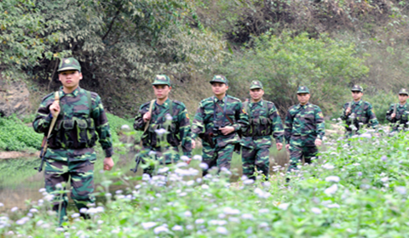
Nhiệm vụ biên phòng (Điều 5)
Nhiệm vụ Biên phòng gồm 07 nhiệm vụ, được quy định cụ thể theo từng nhóm nội dung về xây dựng biên giới quốc gia, khu vực biên giới; quản lý biên giới quốc gia, khu vực biên giới và bảo vệ biên giới quốc gia, khu vực biên giới đảm bảo phù hợp, thống nhất với khái niệm “Biên phòng”.

Slide 15
Lực lượng thực thi nhiệm vụ biên phòng (Điều 6)
1. Cơ quan, tổ chức, đơn vị lực lượng vũ trang nhân dân ở khu vực biên giới, cửa khẩu
Lực lượng thực thi nhiệm vụ biên phòng
2. Cơ quan lãnh đạo, chỉ huy, quản lý của cơ quan, tổ chức, đơn vị lực lượng vũ trang nhân dân quy định tại khoản 1 Điều này.

Slide 16
Trách nhiệm và chế độ, chính sách của cơ quan, tổ chức, công dân tham gia, phối hợp, cộng tác, giúp đỡ lực lượng thực thi nhiệm vụ biên phòng (Điều 7)
Đây là nội dung mới so với Pháp lệnh BĐBP, Luật Biên phòng Việt Nam quy định cơ quan, tổ chức, công dân có trách nhiệm tham gia, phối hợp, cộng tác, giúp đỡ lực lượng thực thi nhiệm vụ biên phòng thực hiện nhiệm vụ.
Riêng công dân ở khu vực biên giới có trách nhiệm tham gia xây dựng nền biên phòng toàn dân, thế trận biên phòng toàn dân và các phong trào bảo vệ chủ quyền, lãnh thổ, biên giới quốc gia, giữ gìn an ninh, trật tự, an toàn xã hội ở khu vực biên giới, cửa khẩu.
Đồng thời, Luật cũng quy định cụ thể cơ quan, tổ chức, công dân tham gia, phối hợp, cộng tác, giúp đỡ lực lượng thực thi nhiệm vụ biên phòng có thành tích thì được khen thưởng; bị thiệt hại về tài sản thì được đền bù; bị tổn hại về danh dự, nhân phẩm thì được khôi phục; người bị thương tích, tổn hại sức khỏe, tính mạng thì bản thân hoặc gia đình được hưởng chế độ, chính sách theo quy định của pháp luật.

Slide 17
Các hành vi bị nghiêm cấm về biên phòng (Điều 8)
Xâm phạm chủ quyền, lãnh thổ quốc gia; phá hoại, gây mất ổn định an ninh, trật tự, an toàn xã hội ở khu vực biên giới, cửa khẩu.
Sử dụng hoặc cho sử dụng khu vực biên giới của Việt Nam để chống phá, can thiệp vào nước khác; đe dọa sử dụng hoặc sử dụng vũ lực trong quan hệ biên giới.
Giả danh cơ quan, tổ chức, người thực thi nhiệm vụ biên phòng; chống lại, cản trở, trả thù, đe dọa, xâm phạm tính mạng, sức khỏe, xúc phạm danh dự, nhân phẩm người thực thi nhiệm vụ biên phòng.

Slide 18
Các hành vi bị nghiêm cấm về biên phòng (Điều 8)
Mua chuộc, hối lộ, dụ dỗ, lôi kéo hoặc ép buộc người thực thi nhiệm vụ biên phòng làm trái quy định của pháp luật.
Lợi dụng, lạm dụng việc thực thi nhiệm vụ biên phòng để vi phạm pháp luật, xâm phạm lợi ích của Nhà nước, quyền và lợi ích hợp pháp của cơ quan, tổ chức, cá nhân.
Phân biệt đối xử về giới, chia rẽ, kỳ thị dân tộc, chủng tộc, quốc tịch, tín ngưỡng, tôn giáo, trình độ văn hóa trong thực thi nhiệm vụ biên phòng.
Sản xuất, sử dụng, mua bán, trao đổi, vận chuyển, phát tán thông tin, hình ảnh sai lệch về chủ quyền, lãnh thổ, biên giới quốc gia.

Slide 19
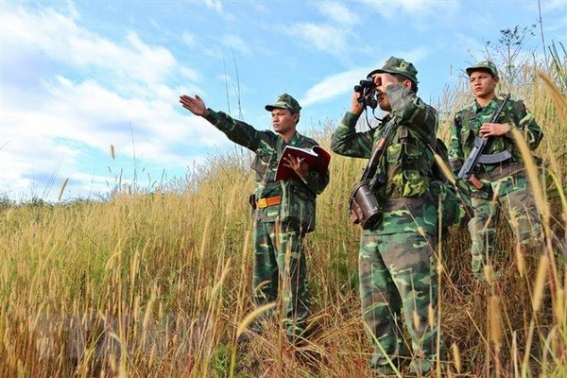
2.2. Hoạt động cơ bản về biên phòng (Chương II)
Gồm 03 điều, từ Điều 9 đến Điều 12, quy định về nền biên phòng toàn dân, thế trận biên phòng toàn dân; phối hợp thực thi nhiệm vụ biên phòng; hạn chế hoặc tạm dừng hoạt động ở vành đai biên giới, khu vực biên giới, qua lại biên giới, cửa khẩu, lối mở biên giới đất liền và hợp tác quốc tế về biên phòng, cụ thể:

Slide 20
Nền biên phòng toàn dân, thế trận biên phòng toàn dân (Điều 9)
05 nội dung cơ bản xây dựng nền biên phòng toàn dân
1. Xây dựng, tổ chức thực hiện Chiến lược bảo vệ biên giới quốc gia, khu vực phòng thủ, phòng thủ dân sự và kế hoạch phòng thủ ở khu vực biên giới;
2. Xây dựng, củng cố hệ thống chính trị ở khu vực biên giới;
3. Xây dựng tiềm lực chính trị, tinh thần, quân sự, an ninh, đối ngoại, kinh tế, văn hóa, xã hội, khoa học, công nghệ đáp ứng yêu cầu nhiệm vụ biên phòng;
4. Xây dựng lực lượng bảo vệ biên giới quốc gia toàn dân vững mạnh, rộng khắp; xây dựng BĐBP cách mạng, chính quy, tinh nhuệ, từng bước hiện đại, một số thành phần tiến thẳng lên hiện đại;
5. Xây dựng phong trào toàn dân tham gia bảo vệ chủ quyền, lãnh thổ, biên giới quốc gia, giữ gìn an ninh, trật tự, an toàn xã hội ở khu vực biên giới, cửa khẩu.

Slide 21
04 nội dung cơ bản xây dựng thế trận biên phòng toàn dân
1. Xây dựng hệ thống kết cấu hạ tầng, bố trí các cụm dân cư đáp ứng yêu cầu, nhiệm vụ xây dựng, phát triển kinh tế - xã hội, quốc phòng, an ninh ở khu vực biên giới;
2. Xây dựng công trình phòng thủ liên hoàn, vững chắc; tổ chức, bố trí lực lượng đáp ứng yêu cầu, nhiệm vụ biên phòng;
3. Phối hợp giữa các cơ quan, tổ chức, lực lượng phát huy sức mạnh tổng hợp, kịp thời xử lý các tình huống ở biên giới, khu vực biên giới;
4. Tổ chức Nhân dân tham gia thực hiện nhiệm vụ biên phòng.

Slide 22
Phối hợp thực thi nhiệm vụ biên phòng (Điều 10)
Phạm vi phối hợp thực thi nhiệm vụ biên phòng
Nguyên tắc phối hợp thực thi nhiệm vụ biên phòng
Nội dung phối hợp thực thi nhiệm vụ biên phòng
Chính phủ quy định chi tiết việc phối hợp giữa các Bộ, cơ quan ngang Bộ, chính quyền địa phương trong thực thi nhiệm vụ biên phòng; Bộ trưởng Bộ Quốc phòng quy định chi tiết việc phối hợp giữa Bộ đội Biên phòng và các lực lượng khác thuộc Bộ Quốc phòng trong thực thi nhiệm vụ biên phòng.

Slide 23
Hạn chế hoặc tạm dừng hoạt động ở vành đai biên giới, khu vực biên giới, qua lại biên giới tại cửa khẩu, lối mở biên giới đất liền (Điều 11)
Tại điều 11 Luật Biên phòng Việt Nam năm 2020 quy định cụ thể các trường hợp được hạn chế hoặc tạm dừng, các hoạt động bị hạn chế hoặc tạm dừng, thẩm quyền quyết định hạn chế hoặc tạm dừng các hoạt động trong vành đai biên giới, khu vực biên giới, qua lại biên giới tại cửa khẩu, lối mở biên giới đất liền và trình tự, thủ tục quyết định hạn chế hoặc tạm dừng trong các trường hợp.

Slide 24
Về hợp tác quốc tế (Điều 12)
6 nội dung hợp tác quốc tế:
1. Thiết lập, phát triển quan hệ biên giới; xây dựng, mở rộng quan hệ hữu nghị với chính quyền, nhân dân, lực lượng chức năng của nước có chung đường biên giới và các quốc gia khác; phát triển quan hệ với các tổ chức quốc tế có liên quan;
2. Ký kết và thực hiện điều ước quốc tế, thỏa thuận quốc tế về biên phòng; thiết lập, thực thi cơ chế hợp tác biên phòng song phương, đa phương theo quy định của pháp luật;
3. Đàm phán, giải quyết các vấn đề, vụ việc về biên giới, cửa khẩu; tuần tra biên giới; kiểm soát xuất nhập cảnh, xuất nhập khẩu tại cửa khẩu, qua lại biên giới theo quy định của pháp luật; phòng, chống tội phạm, vi phạm pháp luật;

Slide 25
Về hợp tác quốc tế (Điều 12)
6 nội dung hợp tác quốc tế:
4. Đấu tranh ngăn chặn mọi hành động làm phương hại đến quan hệ biên giới giữa Việt Nam với các nước;
5. Phòng, chống, ứng phó, khắc phục sự cố, thiên tai, thảm họa, biến đổi khí hậu, dịch bệnh; tìm kiếm, cứu hộ, cứu nạn;
6. Đào tạo, tập huấn nghiệp vụ, trao đổi kinh nghiệm về biên phòng, chuyển giao trang bị, khoa học và công nghệ để tăng cường năng lực thực thi nhiệm vụ biên phòng.

Slide 26
04 hình thức hợp tác quốc tế:
1. Ký kết điều ước quốc tế, thỏa thuận quốc tế;
2. Hội đàm, giao lưu hợp tác;
4. Các hình thức hợp tác khác.
3. Trao đổi, chia sẻ thông tin;

Slide 27
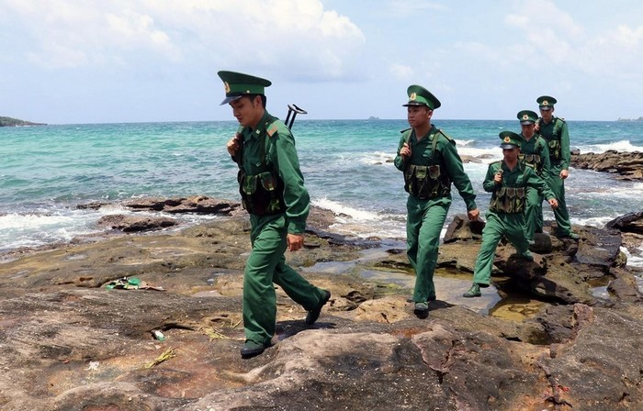
2.3 Lực lượng Bộ đội Biên phòng (Chương III) (gồm 12 điều)
Quy định về vị trí, chức năng, nhiệm vụ, quyền hạn, phạm vi hoạt động của BĐBP; quyền hạn chế hoặc tạm dừng hoạt động ở vành đai biên giới, qua lại biên giới; sử dụng vũ khí, vật liệu nổ, công cụ hỗ trợ; huy động người, tàu thuyền, phương tiện, thiết bị kỹ thuật dân sự; hình thức, biện pháp quản lý, bảo vệ biên giới quốc gia; hệ thống tổ chức, trang bị, ngày truyền thống, tên giao dịch quốc tế, con dấu, trang phục, màu sắc, cờ hiệu, phù hiệu và dấu hiệu nhận biết phương tiện của BĐBP.

Slide 28
Vị trí, chức năng của Bộ đội Biên phòng (Điều 13)
Quy định chức năng “chủ trì, phối hợp với cơ quan, tổ chức duy trì an ninh, trật tự, an toàn xã hội ở khu vực biên giới, cửa khẩu theo quy định của pháp luật” tại khoản 2 là phù hợp với quan điểm của Đảng, thống nhất với khoản 2 Điều 31 Luật Biên giới quốc gia, khoản 2 Điều 35 Luật Quốc phòng, khoản 5 Điều 16 Luật Công an nhân dân, thể chế hóa Thông báo số 165/TB-TW ngày 22/12/2004 của Ban Chấp hành Trung ương Đảng (Khóa IX) kết luận của Bộ Chính trị về tổ chức BĐBP.

Slide 29
Nhiệm vụ của Bộ đội Biên phòng (Điều 14)
Nội dung điều luật này được xây dựng trên cơ sở kế thừa các quy định của Pháp lệnh BĐBP còn giá trị, phù hợp với thực tiễn thực hiện nhiệm vụ của BĐBP trong thời gian qua cũng như yêu cầu, nhiệm vụ biên phòng trong tình hình mới.
Đồng thời, thể chế hóa Nghị quyết số 11/NQ-TW ngày 08/8/1995 của Bộ Chính trị về xây dựng BĐBP trong tình hình mới và Nghị quyết số 33-NQ/TW ngày 28/9/2018 của Bộ Chính trị về Chiến lược bảo vệ biên giới quốc gia.

Slide 30
Một số điểm mới của Điều này như sau:
Bổ sung khoản 2 quy định BĐBP có nhiệm vụ “Tham mưu cho Bộ Quốc phòng về công tác quản lý, bảo vệ biên giới quốc gia, duy trì an ninh, trật tự, an toàn xã hội ở khu vực biên giới, cửa khẩu và xây dựng lực lượng Bộ đội Biên phòng” cho phù hợp với vị trí, chức năng của BĐBP.
Để tránh chồng chéo với nhiệm vụ của lực lượng Công an trên cùng một địa bàn, kế thừa quy định của Pháp lệnh hiện hành, khoản 4 Điều này quy định BĐBP có nhiệm vụ: “Duy trì an ninh, trật tự, an toàn xã hội, phòng ngừa, phát hiện, ngăn chặn, đấu tranh với phương thức, thủ đoạn hoạt động của thế lực thù địch, phòng, chống tội phạm, vi phạm pháp luật, bảo vệ quyền và lợi ích hợp pháp của cơ quan, tổ chức, cá nhân ở khu vực biên giới, cửa khẩu theo quy định của pháp luật”.

Slide 31
Quyền hạn của Bộ đội Biên phòng (Điều 15)
Nội dung Điều này được quy định trên cơ sở rà soát quyền hạn của BĐBP ở các văn bản quy phạm pháp luật hiện hành để tránh chồng chéo với lực lượng Công an, Hải quan. Đồng thời, quy định rõ từng trường hợp hạn chế hoặc tạm dừng các hoạt động ở vành đai biên giới, khu vực biên giới của Chỉ huy trưởng Bộ Chỉ huy Biên phòng cấp tỉnh và Đồn trưởng Đồn Biên phòng; quy định rõ việc huy động người, tàu thuyền, phương tiện, thiết bị kỹ thuật dân sự cho chặt chẽ, thống nhất; bổ sung quyền nổ súng đối với tàu thuyền trên biển, sông suối biên giới vì Luật Quản lý, sử dụng vũ khí, vật liệu nổ và công cụ hỗ trợ năm 2017 chưa quy định; quyền truy đuổi bắt giữ người, phương tiện vi phạm pháp luật của BĐBP.

Slide 32
Phạm vi hoạt động của Bộ đội Biên phòng (Điều 16)
Hoạt động trong khu vực biên giới, cửa khẩu do Bộ Quốc phòng quản lý, địa bàn nội địa để thực hiện chức năng, nhiệm vụ, quyền hạn theo quy định của pháp luật.
Hoạt động ngoài biên giới theo điều ước quốc tế mà nước Cộng hòa xã hội chủ nghĩa Việt Nam là thành viên và quy định của pháp luật Việt Nam trong trường hợp vì mục đích nhân đạo, hòa bình, tìm kiếm, cứu hộ, cứu nạn, kiểm soát xuất nhập cảnh, bảo đảm an ninh, trật tự, an toàn xã hội, phòng, chống tội phạm, vi phạm pháp luật.

Slide 33
Hình thức quản lý, bảo vệ biên giới quốc gia(Điều 19)
Quy định 03 hình thức quản lý, bảo vệ biên giới quốc gia
Quản lý, bảo vệ biên giới thường xuyên
Quản lý, bảo vệ biên giới tăng cường
Quản lý, bảo vệ biên giới trong tình trạng khẩn cấp

Slide 34
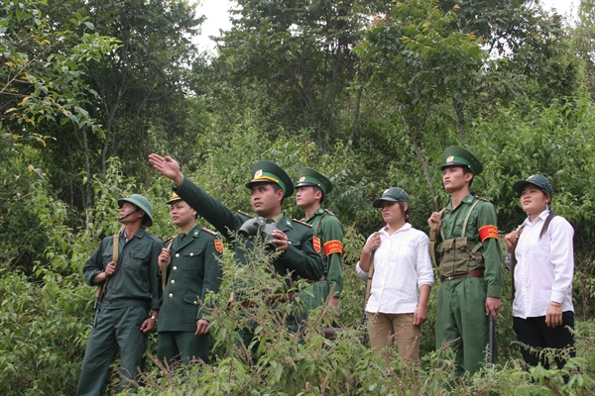
Biện pháp quản lý, bảo vệ biên giới quốc gia (Điều 20)
Kế thừa các quy định của Pháp lệnh BĐBP và thực tiễn công tác quản lý, bảo vệ biên giới quốc gia hiện nay, Luật quy định có 07 biện pháp quản lý, bảo vệ biên giới và xếp theo thứ tự cấp độ từ thấp đến cao, gồm: Vận động quần chúng, pháp luật, ngoại giao, kinh tế, khoa học kỹ thuật, nghiệp vụ và vũ trang. Đồng thời, xác định: Nội dung, điều kiện, thẩm quyền, trình tự, thủ tục và trách nhiệm áp dụng các biện pháp nêu trên do pháp luật quy định.

Slide 35
2.4. Bảo đảm biên phòng và chế độ, chính sách đối với lực lượng thực thi nhiệm vụ biên phòng (Chương IV)
Gồm 03 điều, quy định về bảo đảm nguồn lực, nguồn lực tài chính và chế độ, chính sách trong Luật Biên phòng Việt Nam được áp dụng cho lực lượng thực thi nhiệm vụ biên phòng và cán bộ, chiến sỹ BĐBP trên cơ sở luật hóa các chế độ, chính sách hiện hành, không quy định thêm chế độ, chính sách, đảm bảo phù hợp với Nghị quyết số 26-NQ/TW ngày 19/5/2018 của Ban Chấp hành Trung ương khóa XII về “Tập trung xây dựng đội ngũ cán bộ các cấp, nhất là cấp chiến lược, đủ phẩm chất, năng lực và uy tín, ngang tầm nhiệm vụ”. Đồng thời, ưu tiên đối với cư dân ở khu vực biên giới, đồng bào dân tộc thiểu số, vùng đặc biệt khó khăn để khuyến khích, động viên cán bộ, chiến sỹ BĐBP và lực lượng thực thi nhiệm vụ biên phòng.

Slide 36
2.5. Trách nhiệm của cơ quan, tổ chức về biên phòng (Chương V)
Gồm 07 điều, quy định về trách nhiệm của Chính phủ, Bộ Quốc phòng, Bộ Ngoại giao, Bộ Công an và các Bộ, cơ quan ngang Bộ; Hội đồng nhân dân, Ủy ban nhân dân, Mặt trận Tổ quốc Việt Nam và các tổ chức thành viên của mặt trận về biên phòng.
Nội dung Chương này được xây dựng trên cơ sở xác định cụ thể về trách nhiệm của 03 bộ (Quốc phòng, Ngoại giao, Công an) với tư cách là cơ quan chỉ huy, chỉ đạo lực lượng chuyên trách trong quản lý, bảo vệ biên giới quốc gia, khu vực biên giới và trách nhiệm của Ủy ban nhân dân, Hội đồng nhân dân các cấp trong xây dựng biên giới quốc gia.

Slide 37
Trách nhiệm của Bộ Quốc phòng (Điều 29)
2. Chủ trì, phối hợp với Bộ, cơ quan ngang Bộ, chính quyền địa phương duy trì an ninh, trật tự, an toàn xã hội ở khu vực biên giới, cửa khẩu theo quy định của pháp luật.
3. Trong phạm vi nhiệm vụ, quyền hạn của mình, hướng dẫn Bộ, cơ quan ngang Bộ, chính quyền địa phương thực hiện việc xây dựng nền biên phòng toàn dân, thế trận biên phòng toàn dân, thực hiện Ngày biên phòng toàn dân.
1. Chủ trì, phối hợp với Bộ Ngoại giao, Bộ Công an trong quản lý, bảo vệ biên giới quốc gia.
4. Hướng dẫn Bộ, cơ quan ngang Bộ, chính quyền địa phương nơi có biên giới quốc gia thực hiện quản lý, bảo vệ biên giới quốc gia, khu vực biên giới;
5. Xây dựng Bộ đội Biên phòng đáp ứng yêu cầu, nhiệm vụ.
6. Phối hợp với Bộ, cơ quan ngang Bộ, chính quyền địa phương trong xây dựng biên giới quốc gia, khu vực biên giới.
Đồng thời, Luật cũng giao Bộ trưởng Bộ Quốc phòng quy định nhiệm vụ, quyền hạn của các lực lượng thuộc quyền trong quản lý, bảo vệ biên giới quốc gia, khu vực biên giới tại Điều này.

Slide 38
Trách nhiệm của Bộ Ngoại giao (Điều 30)
4. Trình Thủ tướng Chính phủ chỉ đạo hoặc hướng dẫn xử lý theo thẩm quyền vấn đề phát sinh trong hoạt động của Bộ, ngành, địa phương liên quan đến quản lý, bảo vệ biên giới quốc gia.
5. Bồi dưỡng, hướng dẫn lực lượng nòng cốt, chuyên trách thực thi nhiệm vụ biên phòng giải quyết vụ việc liên quan đến biên giới và người nước ngoài.
3. Chỉ đạo, hướng dẫn Ủy ban nhân dân cấp tỉnh nơi có biên giới quốc gia thực hiện quản lý nhà nước về biên giới quốc gia.
2. Thực hiện quản lý nhà nước về hoạt động đối ngoại biên phòng; hướng dẫn lực lượng nòng cốt, chuyên trách về nghiệp vụ đối ngoại biên phòng.
1. Đề xuất chủ trương, chính sách và các biện pháp quản lý về biên giới quốc gia.

Slide 39
Trách nhiệm của Bộ Công an (Điều 31)
Trong phạm vi nhiệm vụ, quyền hạn của mình, Bộ Công an có trách nhiệm phối hợp với Bộ Quốc phòng, Bộ Ngoại giao thực thi nhiệm vụ biên phòng.
Chủ trì, phối hợp với Bộ Quốc phòng, Bộ Ngoại giao, cơ quan có liên quan, chính quyền địa phương nơi có biên giới quốc gia thực hiện các nội dung sau đây:
- Xây dựng, củng cố nền an ninh nhân dân gắn với nền quốc phòng toàn dân, nền biên phòng toàn dân ở khu vực biên giới;
- Quản lý nhà nước về xuất nhập cảnh, xây dựng, ban hành theo thẩm quyền và trình cấp có thẩm quyền ban hành chính sách, pháp luật về xuất cảnh, nhập cảnh.

Slide 40
Trách nhiệm của Bộ Công an (Điều 31)
Phối hợp với Bộ Quốc phòng, Bộ Ngoại giao, cơ quan có liên quan, chính quyền địa phương nơi có biên giới quốc gia duy trì an ninh, trật tự, an toàn xã hội, thực thi pháp luật và xử lý các tình huống quân sự, quốc phòng ở khu vực biên giới.
Phối hợp với Bộ Quốc phòng đào tạo, bồi dưỡng, hướng dẫn lực lượng nòng cốt, chuyên trách nghiệp vụ, pháp luật về an ninh quốc gia, trật tự, an toàn xã hội, trao đổi thông tin nghiệp vụ liên quan để thực thi nhiệm vụ biên phòng.
Chỉ đạo Công an các cấp phối hợp với cơ quan, đơn vị thuộc Bộ Quốc phòng, Bộ Ngoại giao, chính quyền địa phương thực thi nhiệm vụ biên phòng.

Slide 41
Trách nhiệm của Hội đồng nhân dân, Ủy ban nhân dân các cấp (Điều 33)
Tiếp thu ý kiến tham gia của các Bộ, cơ quan ngang Bộ, cơ quan thuộc Chính phủ, chính quyền địa phương cấp tỉnh nơi có biên giới và ý kiến của các vị Đại biểu Quốc hội qua các kỳ họp, Luật Biên phòng Việt Nam xác định cụ thể về trách nhiệm của Hội đồng nhân dân, Ủy ban nhân dân các cấp nơi có biên giới và không có biên giới quốc gia trong thực thi nhiệm vụ biên phòng.

Slide 42
Điều khoản thi hành (Chương VI)
Gồm 02 điều (Điều 35 và Điều 36), Sửa đổi, bổ sung Điều 21 của Luật biên giới quốc gia và xác định Luật Biên phòng Việt Nam có hiệu lực từ ngày 01/01/2022, Pháp lệnh BĐBP hết hiệu lực khi Luật Biên phòng Việt Nam có hiệu lực.

Slide 43
III. TRIỂN KHAI THI HÀNH LUẬT BIÊN PHÒNG VIỆT NAM

Slide 44
Bộ Quốc phòng xác định các nội dung cần triển khai thực hiện như sau:
1. Các văn bản quy định chi tiết cần ban hành
Bộ Quốc phòng trình Chính phủ ban hành 02 nghị định: (1) Nghị định quy định chi tiết một số điều của Luật Biên phòng Việt Nam; (2) Nghị định quy định quản lý, sử dụng và danh mục các phương tiện, thiết bị kỹ thuật nghiệp vụ của Bộ đội Biên phòng; trình Thủ tướng Chính phủ phê duyệt 03 đề án, dự án.
Bộ trưởng Bộ Quốc phòng sẽ ban hành 02 thông tư: (1) Thông tư quy định nhiệm vụ, quyền hạn của các lực lượng thuộc quyền trong quản lý, bảo vệ biên giới quốc gia, khu vực biên giới; phối hợp giữa Bộ đội Biên phòng và các lực lượng thuộc Bộ Quốc phòng trong thực thi nhiệm vụ biên phòng; (2) Thông tư quy định hình thức quản lý, bảo vệ biên giới thường xuyên và hình thức quản lý, bảo vệ biên giới tăng cường của Bộ đội Biên phòng.

Slide 45
2. Tuyên truyền, phổ biến Luật Biên phòng Việt Nam
(1) Trách nhiệm của cấp ủy, người chỉ huy, chính ủy, chính trị viên các cấp
(2) Trách nhiệm của cán bộ, chiến sỹ BĐBP

